Slide 1
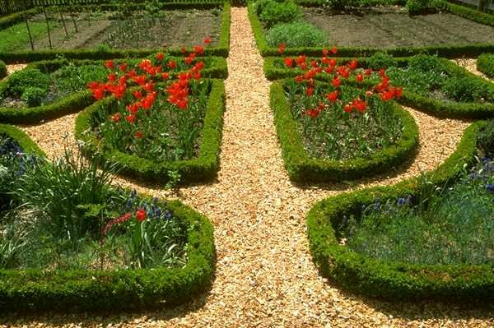
সবাইকে ফুলের শুভেচ্ছা * স্বাগতম

Slide 2
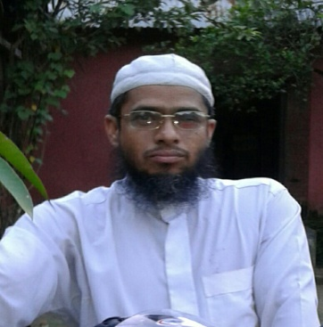
নামঃমোহাম্মদ ওছমান বেগ
সহকারী শিক্ষক,
বুড়িচং হাজী ফজর আলী উচ্চ বিদ্যালয় বুড়িচং,কুমিল্লা ।
মোবাইল-০১৮১৫৪০১৫৭৫

Slide 3
শ্রেনিঃ দশম
বিষয়ঃইসলাম ও নৈতিকশিক্ষা
অধ্যায়ঃদ্বিতীয়,পাঠঃ ১
পাঠশিরোনামঃশরিয়তের উৎস
সময়ঃ ৫০ মিনিট
তারিখ-১০/১০/২০১৯

Slide 4



ইজমা
কিয়াস

Slide 5
শরিয়তের উৎস

Slide 6
শিখন ফল
শরিয়তের উৎস কী বলতে পারবে
শরিয়তের উৎসগুলো বর্ননা করতে পারবে
শরিয়তের উৎসের প্রয়োজনীয়তা ব্যাখ্যা করতে পারবে

Slide 7
শরিয়তের উৎস ৪টি

Slide 8
সুন্নাহ বা রীতিনীতি

Slide 9
ইজমা বা ঐক্য মত

Slide 10
কিয়াস বা অনুমান করা

Slide 11
জোড়ায় কাজ
শরিয়তের উৎস গুলো বর্ননা কর

Slide 13





Slide 14


ইজমা
কিয়াস

Slide 15
দলগত কাজ
শরিয়তের উৎসের প্রয়োজনীয়তা কেন

Slide 16
ইজমা
কিয়াস

Slide 17
মূল্যায়ন
শরিয়ত কি
কুরআন কি
সুন্নাহ কি
ইজমা কি
কিয়াস কি

Slide 18
বাড়ির কাজ
শরিয়তের উৎস গুলোর তালিকা তৈরি কর

Slide 19
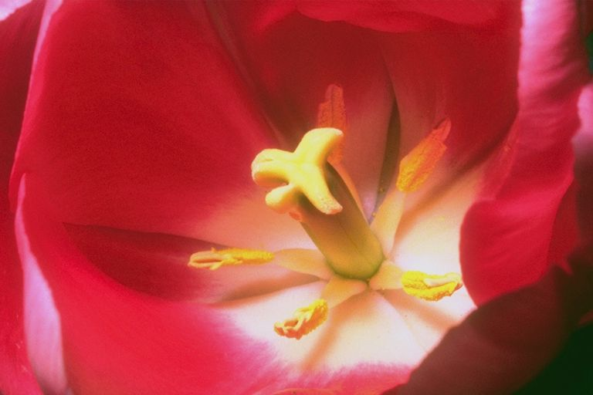
ধন্যবাদ

